Slide 1

ПРАВОВАЯ ИНФОРМАТИКА»
Лекция 2:
Справочно-правовые системы
Квеско Раиса Брониславовна,
доцент кафедры философии

Slide 2
2.6. Научно – технический центр правовой информации «Система»
Научно-технический центр правовой информации "Система" Федеральной службы охраны Российской Федерации (далее именуется НТЦ "Система") создан в 1993 году в целях информационно-правового обеспечения деятельности федеральных органов государственной власти.
Актами Президента Российской Федерации и Правительства Российской Федерации на НТЦ "Система" возложено выполнение целого ряда задач в сфере правовой информатизации России (список прилагается), в том числе функции головной организации по реализации правовой информатизации России.
Информационный фонд НТЦ "Система" составляет более 90000 документов, без учета международных договоров, актов органов исполнительной власти, арбитражной практики. В полном объеме представлены правовые акты с 1990 г. Кроме того, в машиночитаемый вид переведен полный вариант последнего издания "Свода законов Российской империи" в 16 томах.

Slide 3
2.7. Общеюридические ресурсы, правовые каталоги и тематические правовые сайты
InterLaw - юридический портал http://www.interlaw.dax.ru/. Юридический портал InterLaw предлагает объединить все юридические сайты в одну большую сеть.
Юрцентр. http://jurcenter.ru/. Правовой портал. Информационно-юридический сервер, включающий правовую конференцию, виртуальную юридическую консультацию, поиск в правовых базах данных, вакансии для юристов, сборник типовых документов и другое. Включает подписку на рассылки: “Новинки юридической литературы на ЮрЦентре” и “Новые публикации на ЮрЦентре”.
Каталог юридических ресурсов http://www.e-pravo.ru. В каталоге можно зарегистрировать сайт, представляющий предприятие или личный проект в сети Интернет. На сайте существует рейтинг юридических ресурсов. Добавив свой сайт, можно определить популярность ресурса в Интернете.

Slide 4
Коллекция ссылок на правовые ресурсы в области мировой торговли. http://www.miripravo.ru/links/links.htm.
Налоговая помощь. http://www.taxhelp.ru/. Сайт "Налоговая помощь" посвящен российскому налоговому праву. Помощь в решении вопросов налогообложения. На сайте есть статьи, рефераты, форум и многое другое.
Право и средства массовой информации http://www.medialaw.ru/.
Интернет и Право. www.internet-law.ru/. Авторский проект Антона Серго. Сайт посвящен юридическим аспектам компьютерной индустрии, интеллектуальной собственности в Интернете. Содержит большую подборку материалов по Интернет-правовой тематике, материалы Судебной палаты по информационным спорам и многое другое.

Slide 5
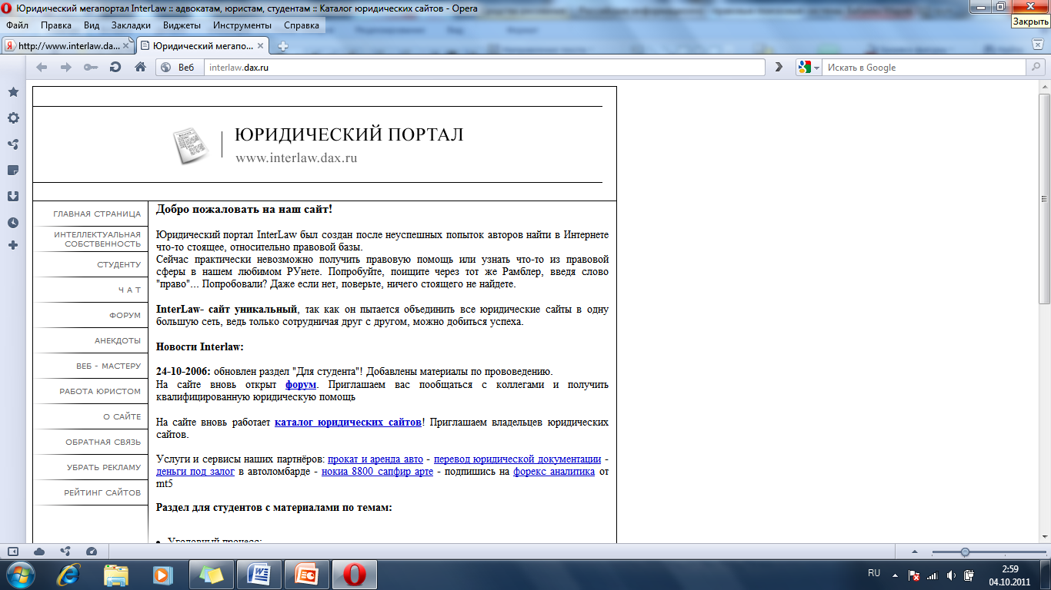
InterLaw - юридический портал http://www.interlaw.dax.ru/.

Slide 6
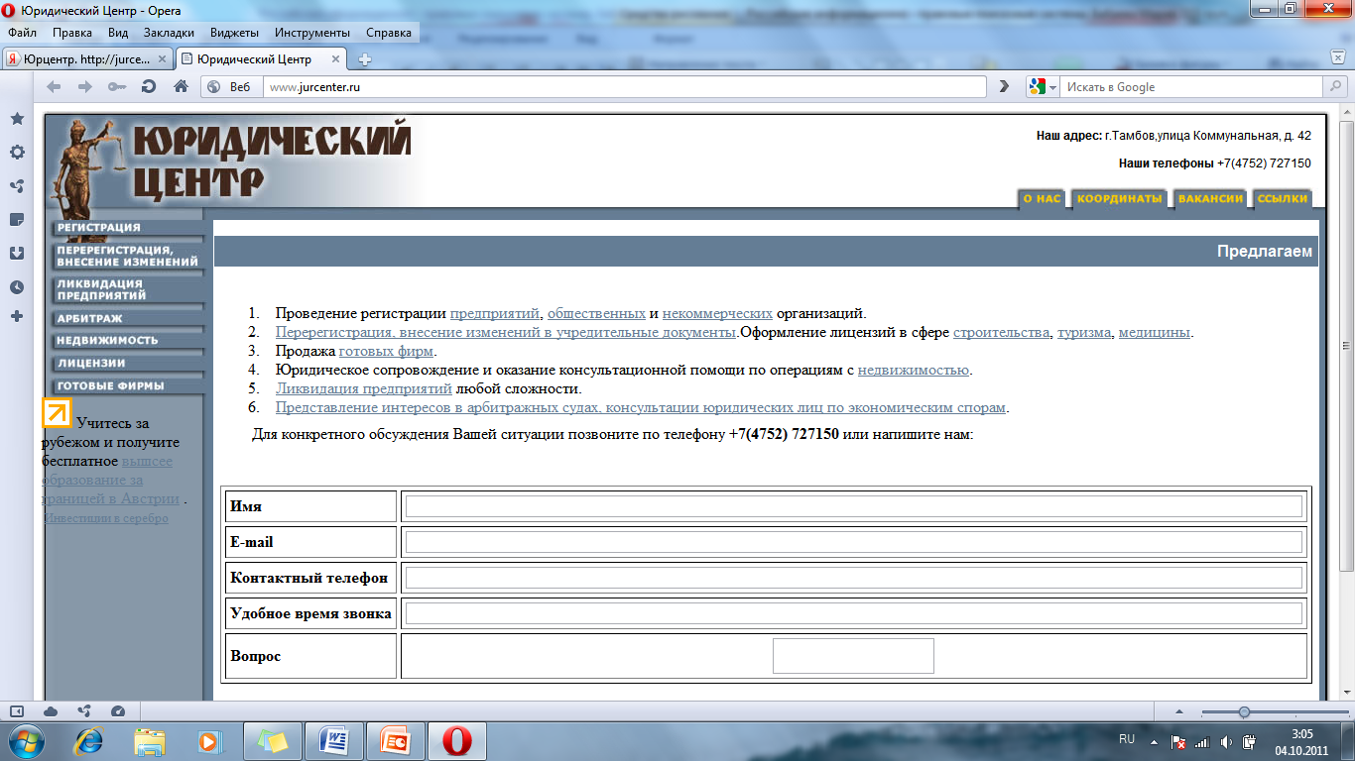
Юрцентр. http://jurcenter.ru/.

Slide 7
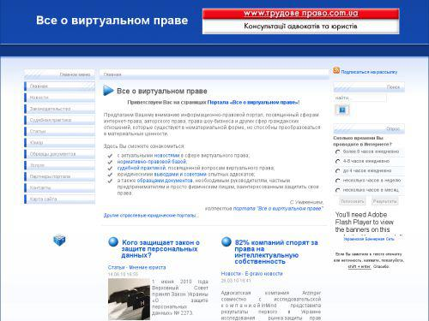
Каталог юридических ресурсов http://www.e-pravo.ru.

Slide 8
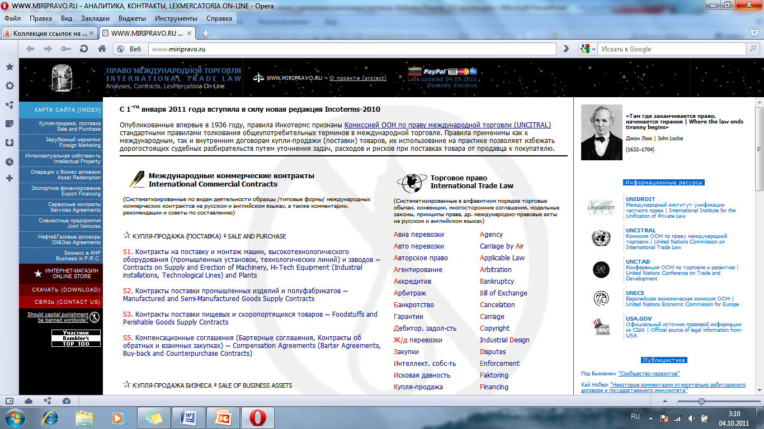
Коллекция ссылок на правовые ресурсы в области мировой торговли. http://www.miripravo.ru/links/links.htm.

Slide 9
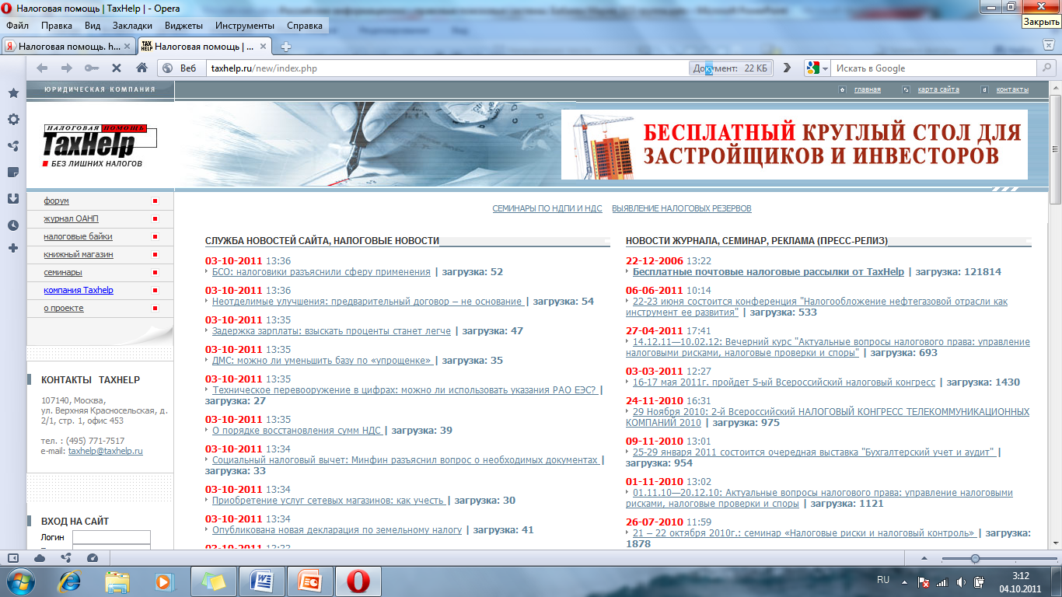
Налоговая помощь. http://www.taxhelp.ru/.

Slide 10
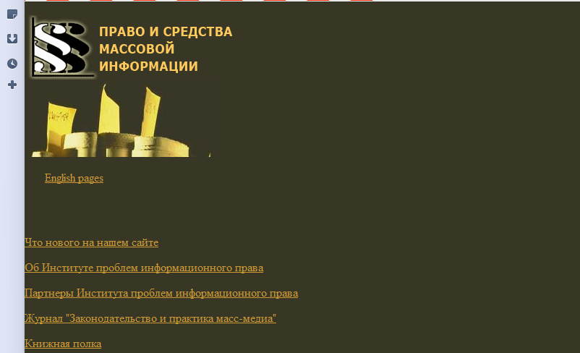
Право и средства массовой информации http://www.medialaw.ru/.

Slide 11
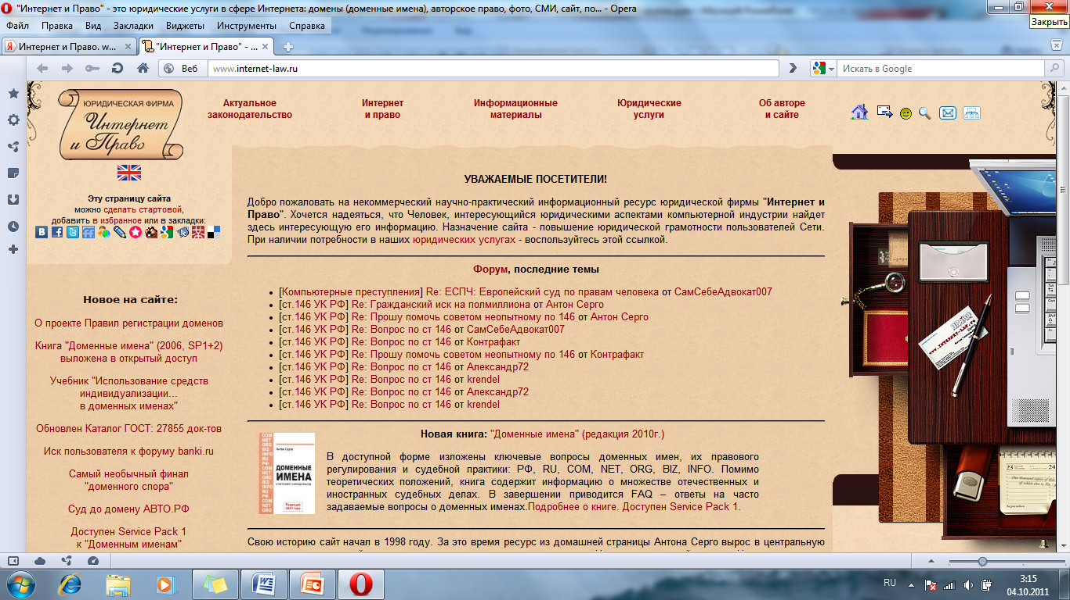
Интернет и Право. www.internet-law.ru/.

Slide 12
2.8. Информационно – правовая система «Законодательство России»
ИПС «Законодательство России» является элементом Государственной системы правовой информации, создаваемой в рамках реализации государственной политики в области правовой информатизации Российской Федерации (Указ Президента Российской Федерации от 7 августа 2004 г. № 1013).
Система предназначена для:
ведения государственного информационно-правового фонда (ГИПФ), включающего в себя федеральное, региональное и тематическое законодательство, судебную и арбитражную практику, международные договоры, Своды законов СССР, РСФСР и Российской Империи;
обеспечения доступа к ГИПФ;
формирования, обработки, хранения и доступа к текстам и графическим фрагментам правовых актов;
автоматизированной поддержки юридической обработки правовой информации, развития средств поиска документов.

Slide 13
Развитие Государственной системы правовой информации как мероприятие включено в Государственную программу «Информационное общество (2011-2020 годы)», утвержденную распоряжением Правительства Российской Федерации от 20 октября 2010 г. № 1815-р. Исполнение мероприятия возложено на ФСО России.
ИПС «Законодательство России» зарегистрирована в Минпечати России как средство массовой информации «Эталонный банк правовой информации «Законодательство России», Свидетельство о регистрации Эл. № 77-8433 от 30.11.2003.
Интегрированный полнотекстовый банк правовой информации (эталонный банк данных правовой информации) включен в Перечень регистров, реестров, классификаторов и номенклатур, отнесенных к учетным системам федеральных органов государственной власти, утвержденный распоряжением Правительства Российской Федерации от 25 апреля 2006 г. N 584-р.

Slide 14
ИПС "Законодательство России" содержит следующие правовые акты:
    федеральные конституционных законы Российской Федерации;
    федеральные законы Российской Федерации,
    указы и распоряжения Президента Российской Федерации,
    постановления и распоряжения Правительства Российской Федерации,
    правовые акты обеих палат Федерального собрания Российской Федерации,
    правовые акты Конституционного Суда Российской Федерации,
    правовые акты субъектов Российской Федерации и муниципальных образований в составе этих субъектов.
Тексты федеральных законов и правовых актов Президента Российской Федерации и Правительства Российской Федерации, а также официальные издания Собрание законодательства Российской Федерации и Бюллетень нормативных актов федеральных органов исполнительной власти в машиночитаемом виде в соответствии с Указами Президента Российской Федерации от 5 апреля 1994 г. № 662 и от 23 мая 1996 г. № 763 являются официальными.

Slide 15
Заключение
Объемом и продуктом деятельности законодателя является правовая информация. В понятие правовой информации включаются любые зафиксированные общепринятыми средствами целостные в смысловом выражении записи (нормативные правовые акты и иные официальные документы, авторские произведения, сообщения средств массовой информации и т.п.), прямо или косвенно способствующие правопониманию или влияющие на правоприменение и законотворчество.
Возможность компактного хранения большого объема информации — одно из важнейших преимуществ любых компьютерных технологий. Правовая информация действительно характеризуется большими объемами как существующей, так и вновь появляющейся информации.

Slide 16
Компьютерная справочно-правовая система - это программный комплекс, включающий в себя массив правовой информации и инструменты для работы с ним. Эти инструменты могут позволять производить поиск документов, формировать подборки документов, выводить документы или их фрагменты на печать.
Важнейшее свойство программных технологий заключается в том, что они позволяют не просто в сотни раз быстрее искать конкретный фрагмент текста документа по тому или иному признаку, но и одновременно сочетать несколько поисковых инструментов.
Преимущества компьютерных справочно-правовых систем очевидны. Это и доступность информации, и удобство работы с нею. Проблема же, присущая таким системам - недостаточная оперативность. Компьютерные технологии имеют свойство постоянно развиваться, что влечет к совершенствованию информационных программ, информационных технологий.

Slide 17
С практической точки зрения правовая информатика может быть определена как прикладная юридическая наука, изучающая возможности применения современных средств обработки информации для решения юридических задач. Однако правомерно и более общее, широкое понимание правовой информатики как науки, изучающей право с точки зрения теории информации. Прикладные компьютерные технологии могут внести достойный вклад в дело создания в нашей стране правового государства.
На мой взгляд, поставленные мной задачи были исследованы и раскрыты, а цель достигнута.

Slide 18


Библиография
Введение в правовую информатику: Под общ. ред. Новикова Д.Б., Камынина Л.В. – М.: НПО «ВМиИ», 1999. 315с.;
Информационные технологии: учебник/ В. П. Мельников. - М.: Академия, 2008. - 426 с.;

Slide 19
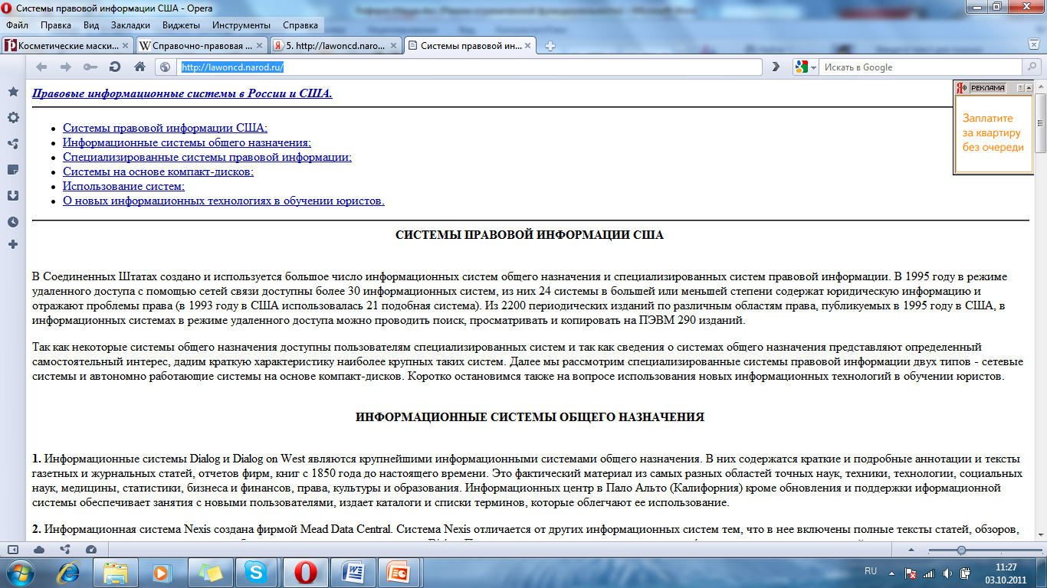
http://lawoncd.narod.ru - правовые системы//Доцент Санкт-Петербургского электротехнического университета США, калифорния В.Хохловский;

Slide 20
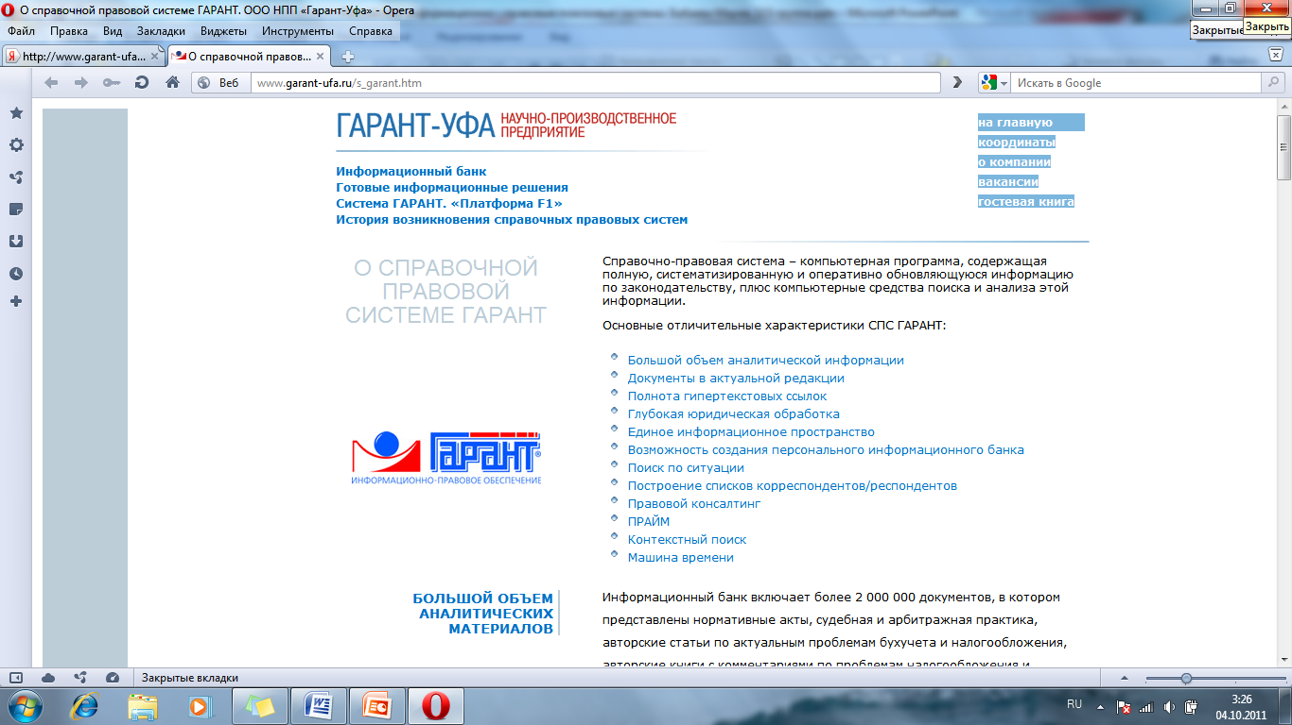
http://www.garant-ufa.ru/s_garant.htm - справочно - правовая система «ГАРАНТ»;

Slide 21
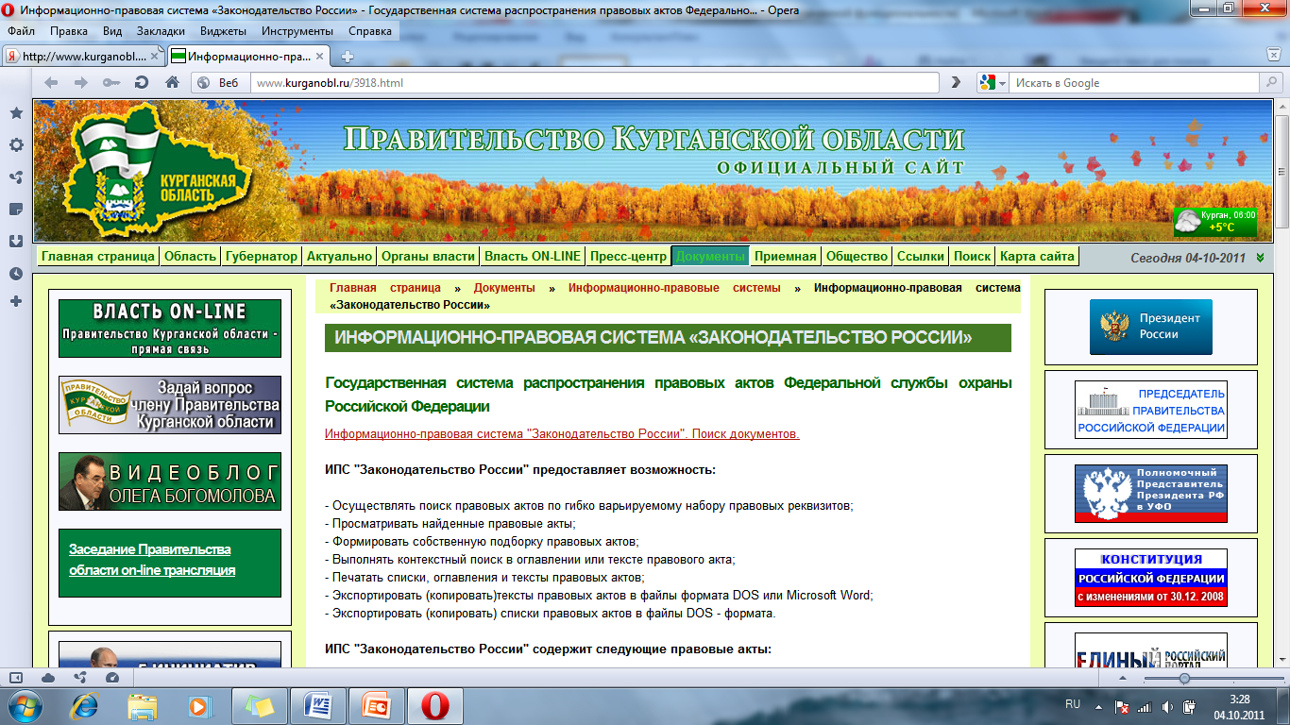
Информационно-правовая система «Законодательство России». URL: http://www.kurganobl.ru/3918.html ;

Slide 22
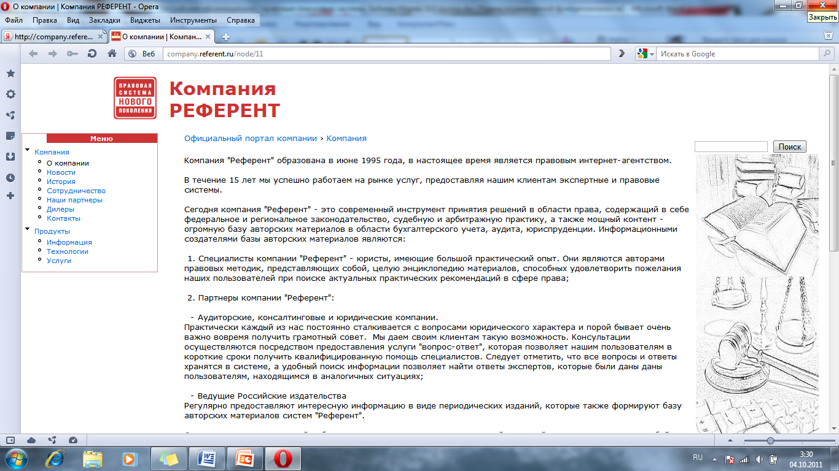
Компания «Референт». URL: http://company.referent.ru/node/11 ;

Slide 23
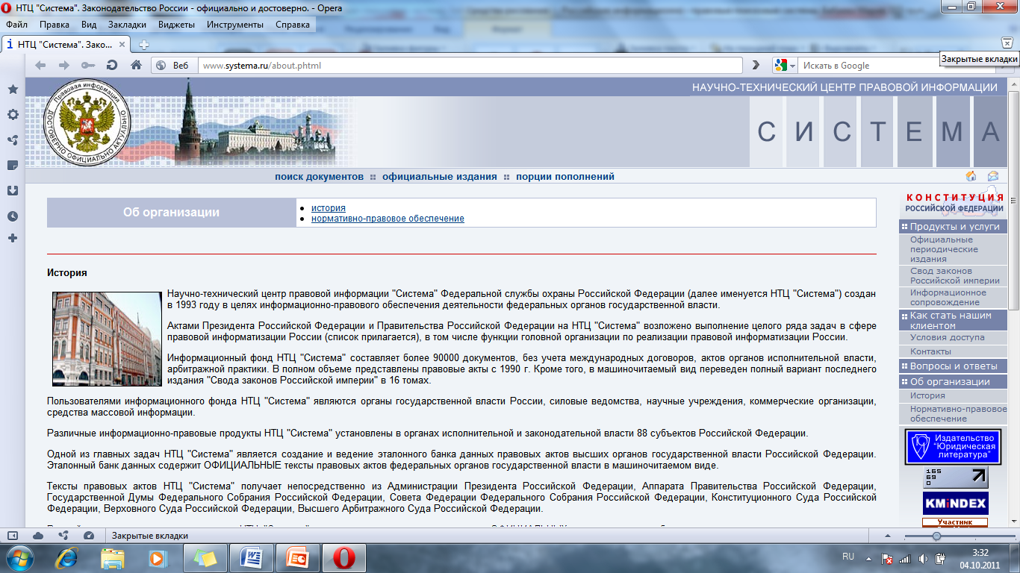
Научно-технический центр правовой информации "Система". URL: http://www.systema.ru/about.phtml ;

Slide 24
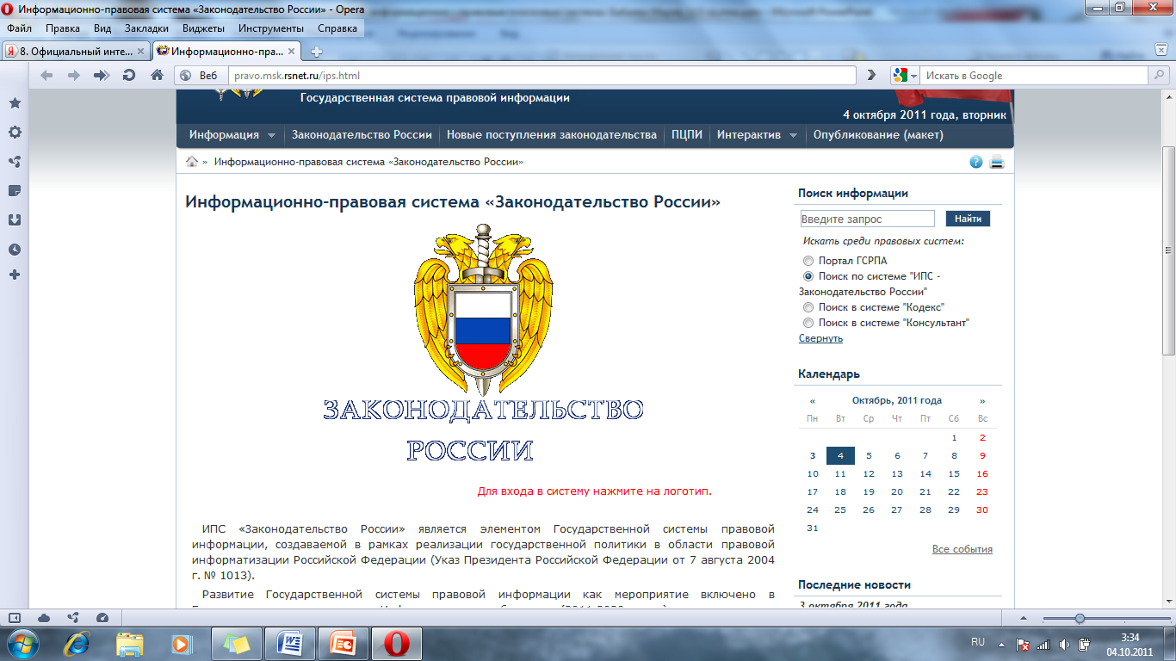
Официальный интернет-портал правовой информации «Законодательсво России». URL: http://pravo.msk.rsnet.ru/ips.html ;

Slide 25
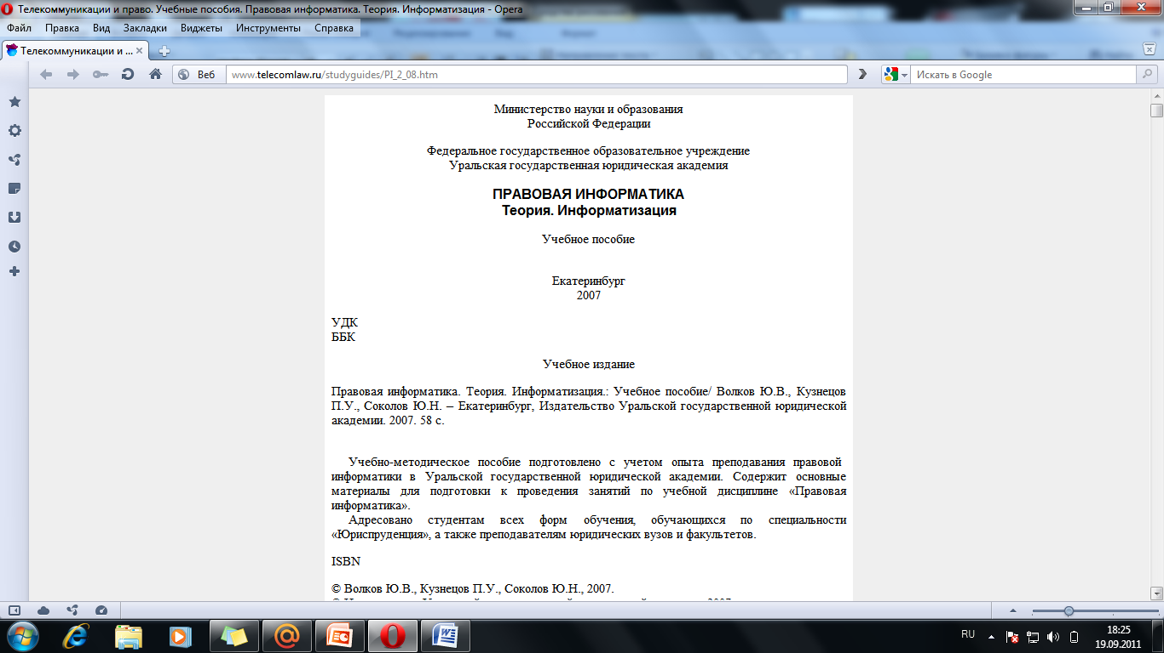
http://www.telecomlaw.ru/studyguides/PI_2_08.htm

Slide 26
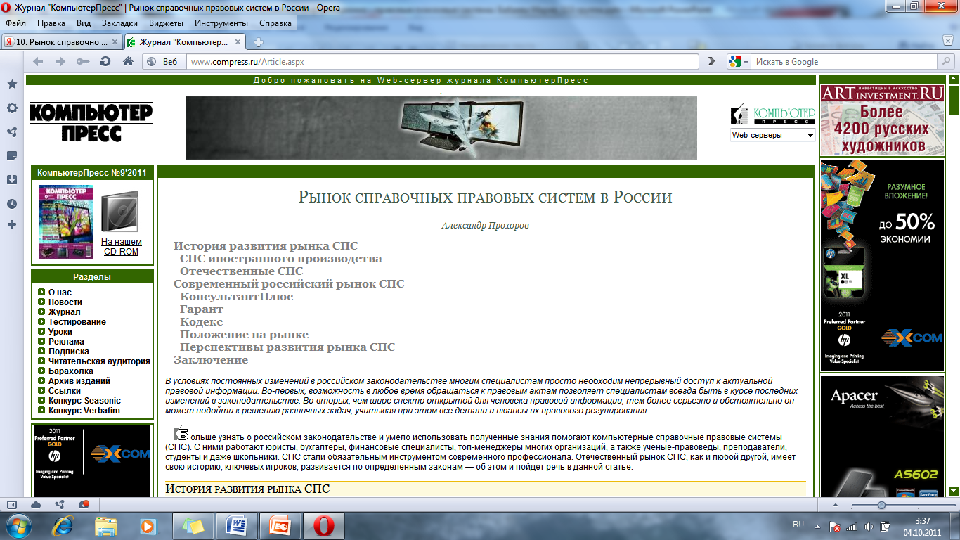
Рынок справочно – правовых систем в России. URL: http://www.compress.ru/Archive/CP/2005/7/31/ ;

Slide 27
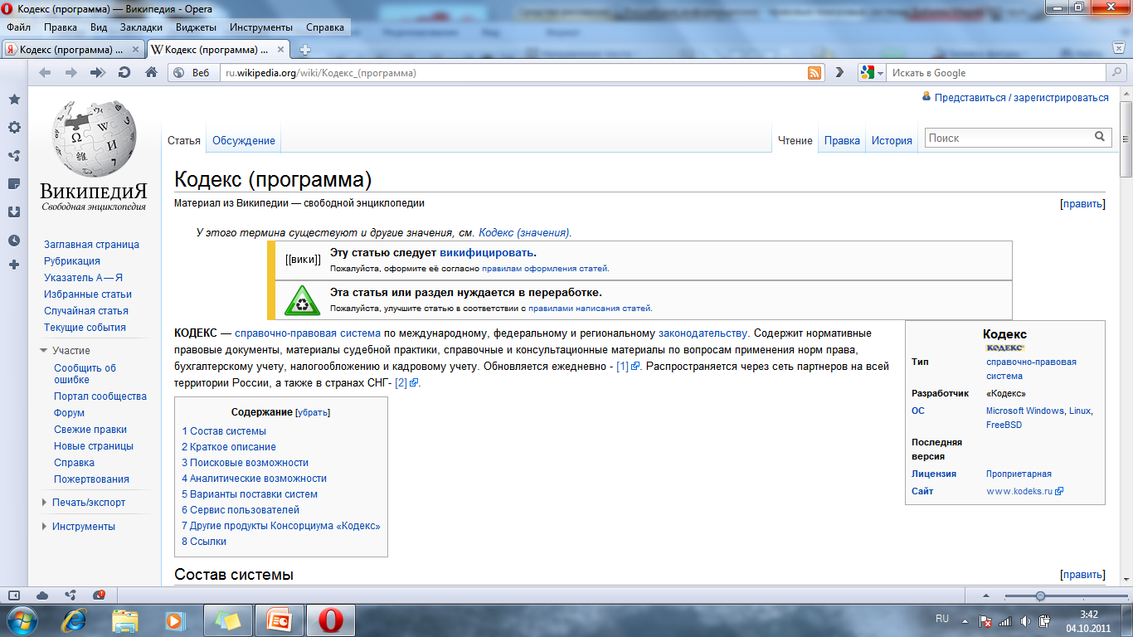
Справочно – правовая система «Кодекс» // Wikipedia. URL: http://ru.wikipedia.org/wiki/Кодекс_(программа);

Slide 28
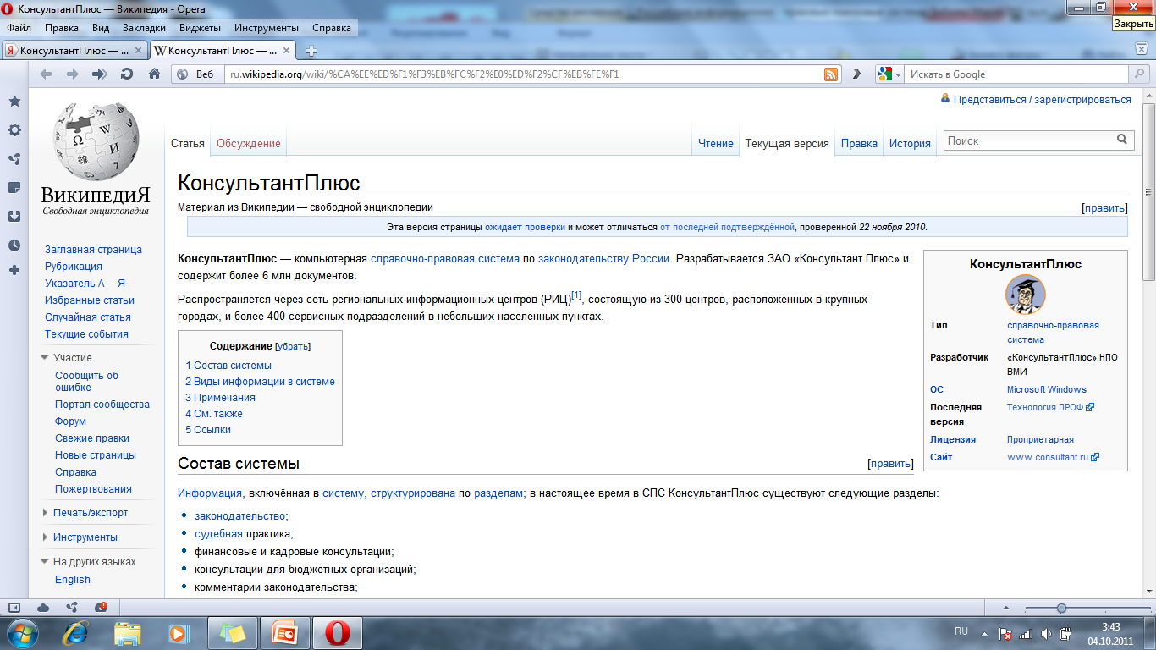
Справочно – правовая система «КонсультантПлюс» // Wikipedia. URL: http://ru.wikipedia.org/wiki/%CA%EE%ED%F1%F3%EB%FC%F2%E0%ED%F2%CF%EB%FE%F1;

Slide 29
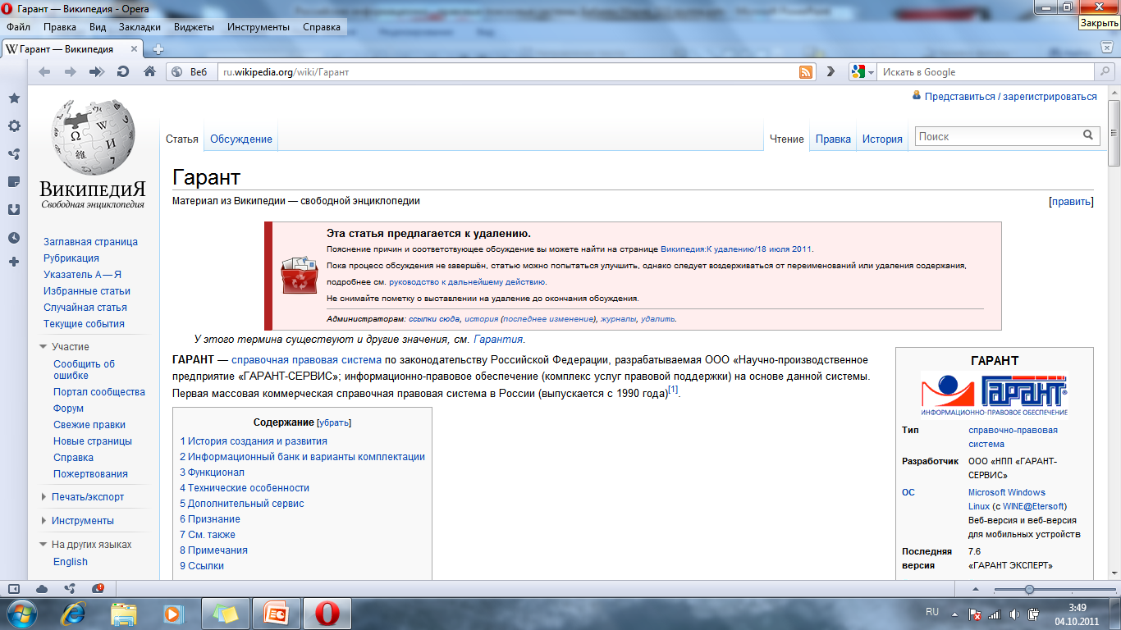
Справочно–правовая система «Гарант» // Wikipedia. URL: http://ru.wikipedia.org/wiki/%D0%93%D0%B0%D1%80%D0%B0%D0%BD%D1%82;

Slide 30
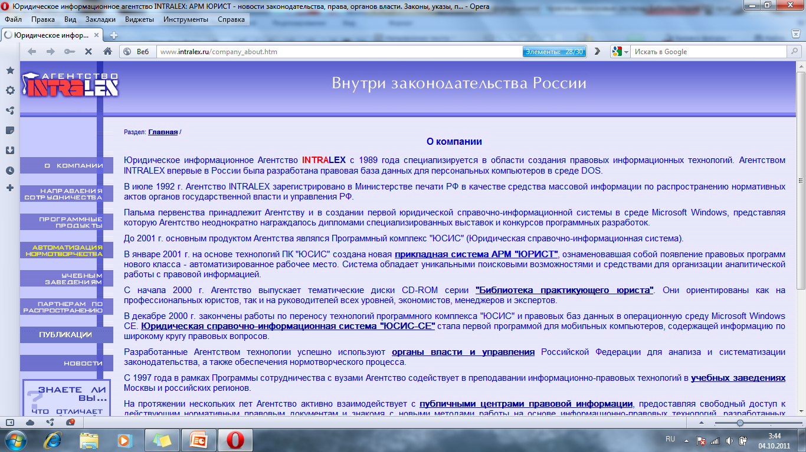
Юридическое информационное агентство «INTRALEX». URL: http://www.k-press.ru/comp/2000/1/33intralex/33intralex.asp.

Slide 31
Спасибо за внимание!

